Slide 1

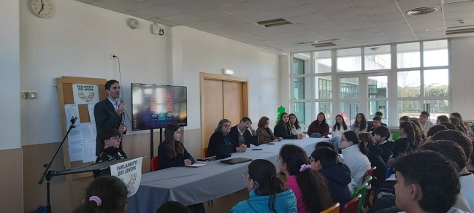
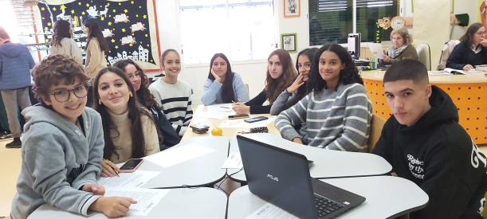
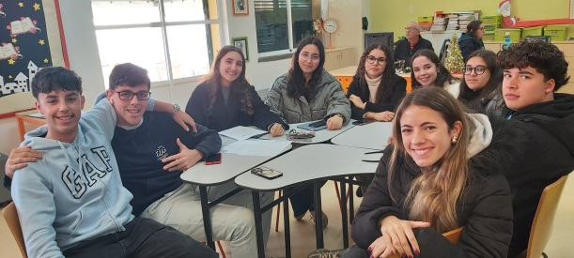
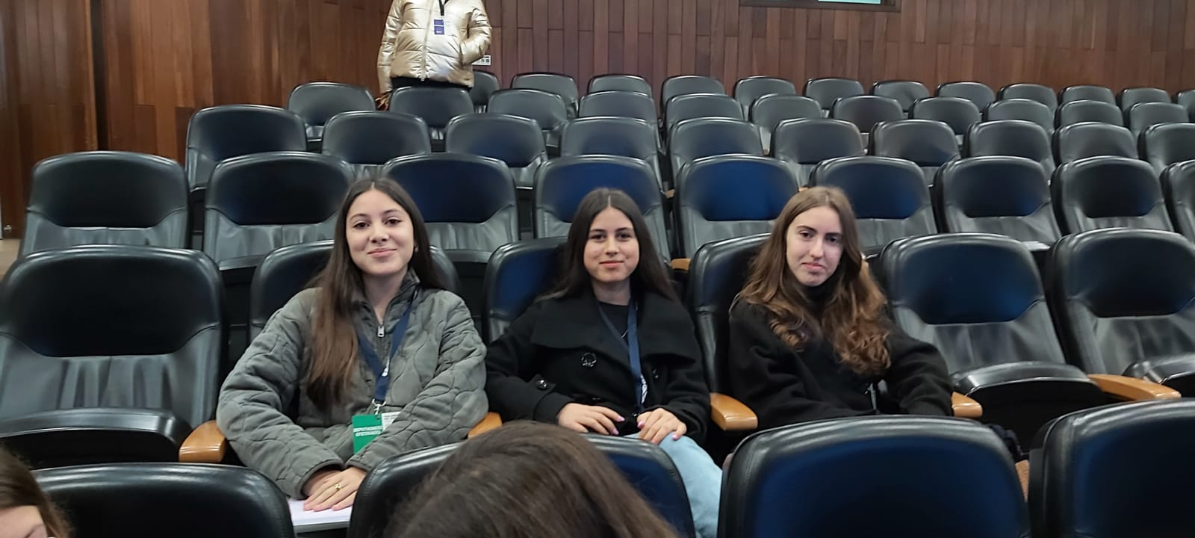
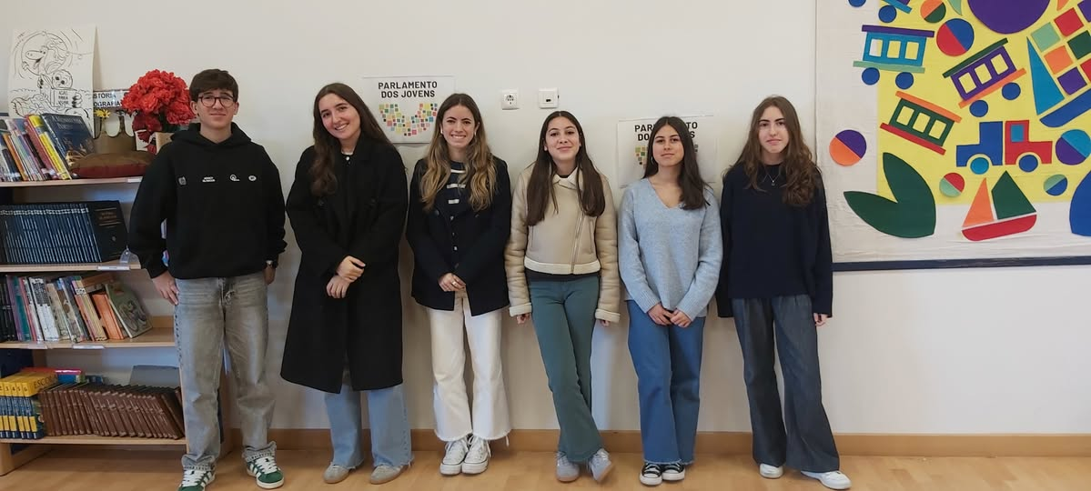
Juntos a Construir o Futuro: Estratégias, Aprendizagem e Projetos que Fazem a Diferença
Parlamento dos Jovens
Enquadramento
O programa Parlamento dos Jovens é organizado pela AR, em colaboração com outras entidades, com o objetivo de promover a educação para a cidadania e o interesse dos jovens pelo debate de temas de atualidade. Culmina com a realização de duas Sessões Nacionais na AR, preparadas ao longo do ano letivo, com participação de Deputados,
Descrição da atividade
O Programa Parlamento dos Jovens desenvolve-se em várias fases ao longo do ano letivo.
Este programa existe desde 1995 e é o maior programa de Educação para a Cidadania.
Tem 2 sessões Distintas, 1 para o Ensino Básico e outra para o Ensino Secundário.
O Programa decorreu em 3 Fases:-1 fase nas escolas----Formação de listas; Campanha Eleitoral; Eleições e Sessão Escolar- Debates e defesa de medidas e eleição dos deputados para a Sessão Distrital; 2ª fase – Sessão Distrital--Projeto de recomendação apresentar na Sessão Nacional- Eleição dos deputados do Circulo e porta-voz de circulo. 3ª Fase- sessão Nacional
Envolvimento dos alunos
: Educar para a cidadania, estimulando o gosto pela participação cívica e política;
Dar a conhecer a Assembleia da República, o significado do mandato parlamentar, as regras do debate parlamentar e o processo de decisão do Parlamento, enquanto órgão representativo de todos os cidadãos portugueses;
Estimular as capacidades de expressão e argumentação na defesa das ideias, com respeito pelos valores da tolerância e da formação da vontade da maioria;
Sublinhar a importância da sua contribuição para a resolução de questões que afetem o seu presente e o futuro individual e coletivo, fazendo ouvir as suas propostas junto dos órgãos do poder político.
Recursos
Materiais de campanha eleitoral ( cartazes, autocolantes);
Equipamentos digitais; Plataformas digitais de divulgação
Material de apoio ao processo eleitoral
Deputados Eleitos para representar a nossa ESCOLA nas Sessões Distritais do Básico e Secundário

